Slide 1
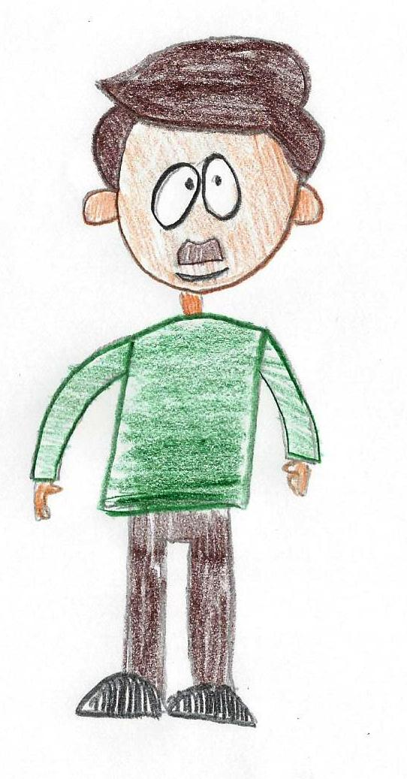
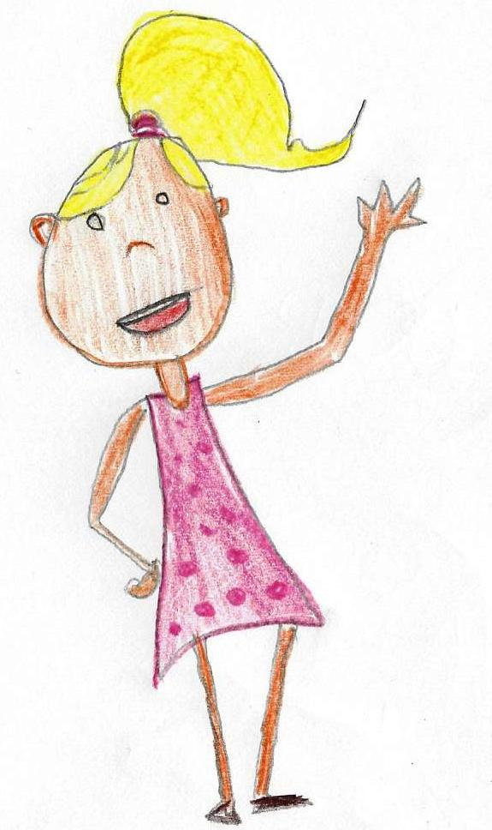
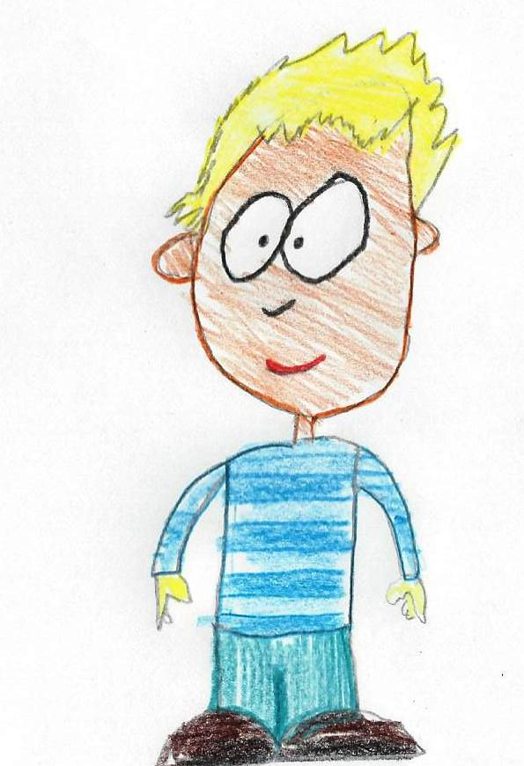
OSEBNI ZAIMKI

Slide 2
Zaigrajte dialog.
Tina in Jure opazujeta očka, ki se pripravlja na polet z letalom, in se pogovarjata.
Tina: »Poglej ga, kako preverja, ali je z letalom vse v redu. Tudi jaz bom pilotka, ko bom velika. Ali boš ti danes letel z njim?«
Jure: »Nisem se še odločil.«
Tina: »Očka je odličen pilot. Z njim je varno leteti. Kar pojdi, jaz vaju bom počakala v restavraciji.«

Slide 3
Kdo je v besedilu poimenovan z besedo ga?
Tina in Jure opazujeta očka, ki se pripravlja na polet z letalom, in se pogovarjata.
Tina: »Poglej ga, kako preverja, ali je z letalom vse v redu. Tudi jaz bom pilotka, ko bom velika. Ali boš ti danes letel z njim?«
Jure: »Nisem se še odločil.«
Tina: »Očka je odličen pilot. Z njim je varno leteti. Kar pojdi, jaz vaju bom počakala v restavraciji.«
OČKA

Slide 4
Kdo je v besedilu poimenovan z besedo jaz?
Tina in Jure opazujeta očka, ki se pripravlja na polet z letalom, in se pogovarjata.
Tina: »Poglej ga, kako preverja, ali je z letalom vse v redu. Tudi jaz bom pilotka, ko bom velika. Ali boš ti danes letel z njim?«
Jure: »Nisem se še odločil.«
Tina: »Očka je odličen pilot. Z njim je varno leteti. Kar pojdi, jaz vaju bom počakala v restavraciji.«
TINA

Slide 5
Kdo je v besedilu poimenovan z besedo ti?
Tina in Jure opazujeta očka, ki se pripravlja na polet z letalom, in se pogovarjata.
Tina: »Poglej ga, kako preverja, ali je z letalom vse v redu. Tudi jaz bom pilotka, ko bom velika. Ali boš ti danes letel z njim?«
Jure: »Nisem se še odločil.«
Tina: »Očka je odličen pilot. Z njim je varno leteti. Kar pojdi, jaz vaju bom počakala v restavraciji.«
JURE

Slide 6
Kdo je v besedilu poimenovan z besedo vaju?
Tina in Jure opazujeta očka, ki se pripravlja na polet z letalom, in se pogovarjata.
Tina: »Poglej ga, kako preverja, ali je z letalom vse v redu. Tudi jaz bom pilotka, ko bom velika. Ali boš ti danes letel z njim?«
Jure: »Nisem se še odločil.«
Tina: »Očka je odličen pilot. Z njim je varno leteti. Kar pojdi, jaz vaju bom počakala v restavraciji.«
JURE IN OČKA

Slide 7
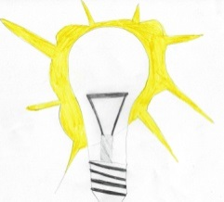
Kaj so osebni zaimki?
Osebni zaimki so besede,
s katerimi poimenujemo različne osebe.
Imajo kar logično ime, a ne?
Uporabljamo jih ZA IME oz. namesto imena česa drugega.

Slide 8


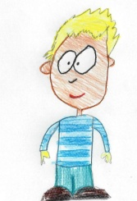
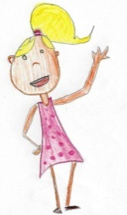

Koliko oseb lahko nadomešča osebni zaimek?
ga
(oče)
EDNINA
vaju
(oče in Jure)
DVOJINA
mi
(oče, Tina, Jure)
MNOŽINA

Slide 9
Osebnim zaimkom lahko določamo število.
Z osebnim zaimkom ga poimenujemo le očeta. Torej je osebni zaimek ga v ednini.
Z osebnim zaimkom vaju poimenujemo Jureta in očeta. Torej je osebni zaimek vaju v dvojini.
Osebni zaimki (npr. mi) pa so lahko tudi v množini.

Slide 10



Poglej ga, kako preverja, če je z letalom vse v redu. Tudi jaz bom pilotka, ko bom velika. Ali boš ti danes letel z njim?
Tina
oče
Jure
Zakaj Tina sebe poimenuje JAZ?
Ker govori o sebi.
Zakaj Tina Jureta poimenuje s TI?
Ker ga ogovarja in je poleg nje.
Zakaj Tina očeta poimenuje z GA?
Ker poimenuje nekoga tretjega; oče namreč ni blizu nje.

Slide 11
Osebnim zaimkom lahko določamo osebo.
Tina: »Poglej ga, kako preverja, ali je z letalom vse v redu. Tudi jaz bom pilotka, ko bom velika. Ali boš ti danes letel z njim?«
Koga poimenuje osebni zaimek jaz? Govorečega.
Koga poimenuje osebni zaimek ti? Ogovorjenega.
Koga poimenuje osebni zaimek ga? Nekoga tretjega.
1. oseba
2. oseba
3. oseba

Slide 12
Prepiši tabelo v zvezek.
ŠTEVILO
OSEBA | EDNINA | DVOJINA | MNOŽINA
1. | jaz | midva, medve/midve | mi, me
2. | ti | vidva, vedve/vidve | vi, ve
3. | on, ona, ono | onadva, onidve, onidve | oni, one, ona

Slide 13
Osebne zaimke tudi sklanjamo.
EDNINA | 1. oseba | 2. oseba | 3. oseba
imenovalnik | jaz | ti | on, ona, ono
rodilnik | mene | tebe | njega, nje, njega
dajalnik | meni | tebi | njemu, njej, njemu
tožilnik | mene | tebe | njega, njo, njega
mestnik | pri meni | pri tebi | pri njem, njej, njem
orodnik | z mano | s tabo | z njim, njo, njim

Slide 14
DVOJINA | 1. oseba | 2. oseba | 3. oseba
imenovalnik | midva, midve/medve | vidva, vidve/vedve | onadva, onedve/onidve, onidve
rodilnik | naju | vaju | njiju
dajalnik | nama | vama | njima
tožilnik | naju | vaju | njiju
mestnik | pri naju | pri vaju | pri njiju
orodnik | z nama | z vama | z njima

Slide 15
Dopolni tabelo.
MNOŽINA | 1. oseba | 2. oseba | 3. oseba
imenovalnik | mi, me | vi, ve
rodilnik |  | vas | njih
dajalnik |  | vam
tožilnik |  |  | njih
mestnik | pri nas
orodnik | z nami |  | z njimi

Slide 16
MNOŽINA | 1. oseba | 2. oseba | 3. oseba
imenovalnik | mi, me | vi, ve | oni, one, ona
rodilnik | nas | vas | njih
dajalnik | nam | vam | njim
tožilnik | nas | vas | njih
mestnik | pri nas | pri vas | pri njih
orodnik | z nami | z vami | z njimi

Slide 17
Ali najdeš v besedilu poleg podčrtanih še kakšen osebni zaimek?
Tina in Jure opazujeta očka, ki se pripravlja na polet z letalom, in se pogovarjata.
Tina: »Poglej ga, kako preverja, ali je z letalom vse v redu. Tudi jaz bom pilotka, ko bom velika. Ali boš ti danes letel z njim?«
Jure: »Nisem se še odločil.«
Tina: »Očka je odličen pilot. Z njim je varno leteti. Kar pojdi, jaz vaju bom počakala v restavraciji.«

Slide 18
Določi jima osebo in število in sklon.
Tina in Jure opazujeta očka, ki se pripravlja na polet z letalom, in se pogovarjata.
Tina: »Poglej ga, kako preverja, ali je z letalom vse v redu. Tudi jaz bom pilotka, ko bom velika. Ali boš ti danes letel z njim?«
Jure: »Nisem se še odločil.«
Tina: »Očka je odličen pilot. Z njim je varno leteti. Kar pojdi, jaz vaju bom počakala v restavraciji.«

Slide 19
Projekcija sodi h gradivu Od glasov do knjižnih svetov 6, Založba Rokus Klett, Ljubljana 2013.
Besedilo: Nataša Medvešek
Ilustracije: Bor Rjavec (7 let)

